Slide 1
資料２－１
大阪府
堺市二次医療圏「地域医療構想」現状と今後の方向性
2018年8月1日
大阪府堺市医療・病床部会

Slide 2
Contents
１ 堺市二次医療圏の概要
4 長期療養（慢性期）の概要
（１）今後の医療需要の見込み
（２）医療体制の概要
（３）診療実態の分析の結果
（１）病床の現状
（２）患者受療・医療提供状況（NDB）
（３）現状と課題のまとめ
２ 高度急性期から急性期（急性期一般※）の概要
（１）病床の現状
（２）患者受療・医療提供状況（NDB）
（３）MDC別診療実績の推移（DPC）
（４）現状と課題のまとめ
5 将来のあるべき医療体制に向けて
（１）2025年に各病院が検討している
医療機能・病床機能
（２）目標とする指標（案）
※急性期一般入院基本料（旧７対１、10対１）
３ 急性期（地域一般※）から回復期の概要
（１）病床の現状
（２）患者受療・医療提供状況（NDB）
（３）現状と課題のまとめ
※地域一般入院基本料（旧13対１、15対１）

Slide 3
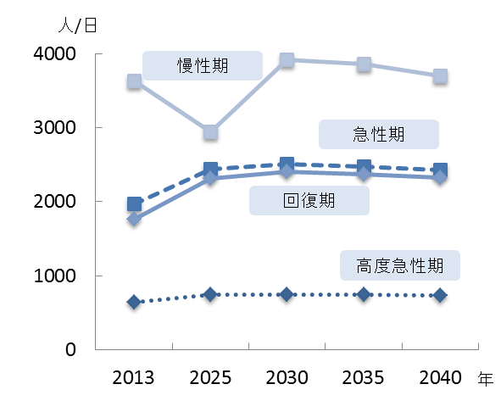
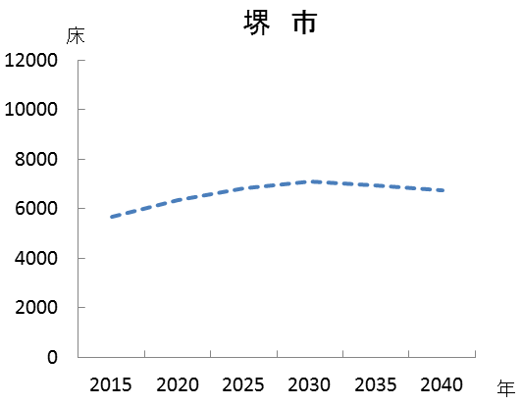
1 堺市二次医療圏の概要 (1)今後の医療需要の見込み
堺市二次医療圏では、今後、2030年をピークに医療需要（特に、急性期と 回復期）が増加する見込みである
●病床機能ごとの医療需要の見込み（総計）
●基準病床数の見込み
既存病床数(2017.6.30)
基準病床数推計値
7次計画期間
（2018～2023年）
基準病床数の将来見込みでは、2030年に
おいても、既存病床数に達しない見込み。
参照：第７次大阪府医療計画
一部改編

Slide 4
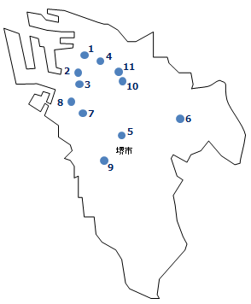
1 堺市二次医療圏の概要(2)医療体制の概要①
堺市二次医療圏では、新公立病院改革プラン補足調査対象病院が１病院、公的医療機関等2025プラン対象病院が５病院である
●主な医療施設の状況
参照：第７次大阪府医療計画一部改編

Slide 5
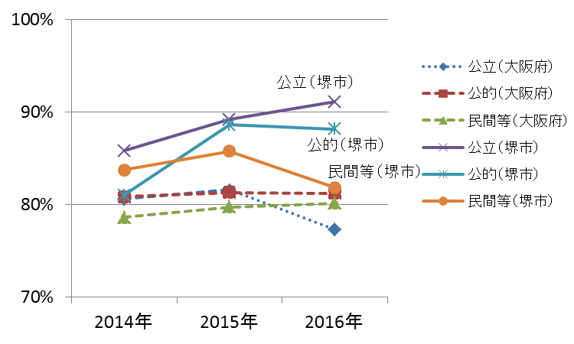
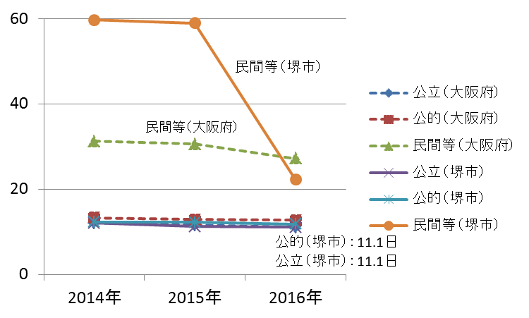
1 堺市二次医療圏の概要 (2)医療体制の概要②
過去3か年に堺市二次医療圏では、病床稼働率は府平均より高い傾向で
推移している
１ 病床の運用状況
●病床稼働率（在院患者数、許可病床数から算出）
●平均在院日数（在院、新規入院、退院患者数から算出）
2016年の状況については回答した 病院数が少ないことも影響している 可能性が高い
※各年6月30日から翌7月1日まで
※各年6月30日から翌7月1日まで
参照：【資料2－2】病院ごとの医療機能一覧（病院プラン等結果）
２ 各病院の医療機能一覧（資料2-2 P5）
３ 各病院の非稼働病床への対応状況一覧（資料2-2 P2）

Slide 6
1 堺市二次医療圏の概要(3)診療実態の分析の結果①
入院基本料の看護配置が多くなるほど、（重症）急性期と分類される病棟の割合が高くなる
●急性期報告 病床数(病院)
●（参考）高度急性期報告 病床数（病院）
●診療報酬別の急性期病床の分析結果
参照：【資料2-3】病棟ごとの医療機能一覧（病床機能報告暫定結果）

Slide 7
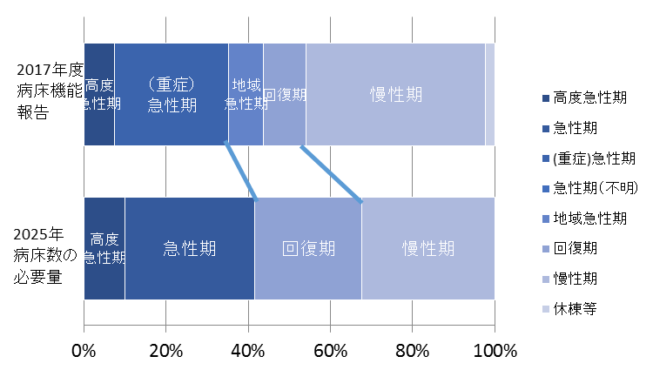
1 堺市二次医療圏の概要 (3)診療実態の分析の結果②
病床数の必要量における回復期機能を担う病床数の確保には、堺市二次 医療圏で約７％程度同機能への転換が必要と推計できる
●病床機能報告と病床数の必要量の比較
※有床診療所における急性期報告病床は、地域急性期に分類。
●病床機能報告（2017年度）と病床数の必要量（2025年）の割合（少数第２位を四捨五入）の比較
サブアキュート・ポスト アキュート・リハビリ機能の現状と将来の予測
①病床機能報告
地域急性期＋回復期 | 18.9%
割合の差※
7.1%
②病床数の必要量
回復期 | 26.0%
※：少数第２位を四捨五入しているため、単純な割合の差とはなっていない。
参照：【資料2-3】病棟ごとの医療機能一覧（病床機能報告暫定結果）

Slide 8
2 高度急性期から急性期（急性期一般）の概要(1)病床の現状
「救命救急入院料・特定集中治療室管理料等」は、人口10万当たりの 病床数及び病床稼働率が府平均より低い
●入院基本料・特定入院料別報告
●病床の利用状況
参照：【資料2-3】病棟ごとの医療機能一覧（病床機能報告暫定結果）

Slide 9
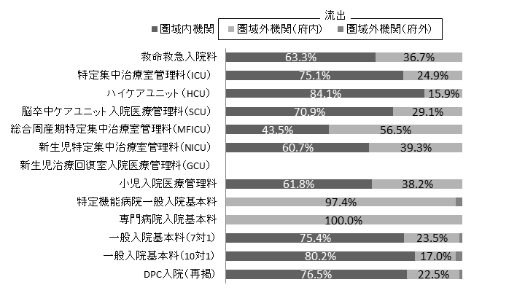
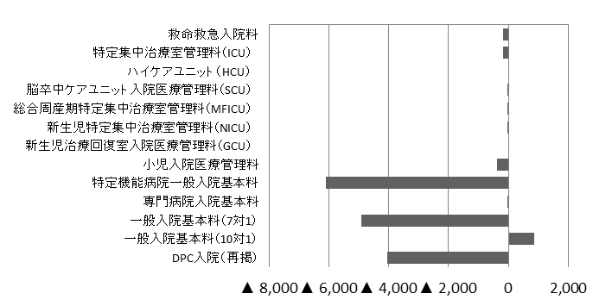
2 高度急性期から急性期（急性期一般）の概要(2)患者受療・医療提供状況(NDB)①
「一般病棟７対１入院基本料」は、流出超過となっているが、自己完結率は、
約7割5分と比較的高い値となっている
１ 入院基本料別の状況
（1）患者受療状況
救命救急入院料にかかる自己完結率は「63.3％」
流出超過
流入超過
参照：【資料2-4】堺市二次医療圏における患者受療状況（NDBデータ）

Slide 10
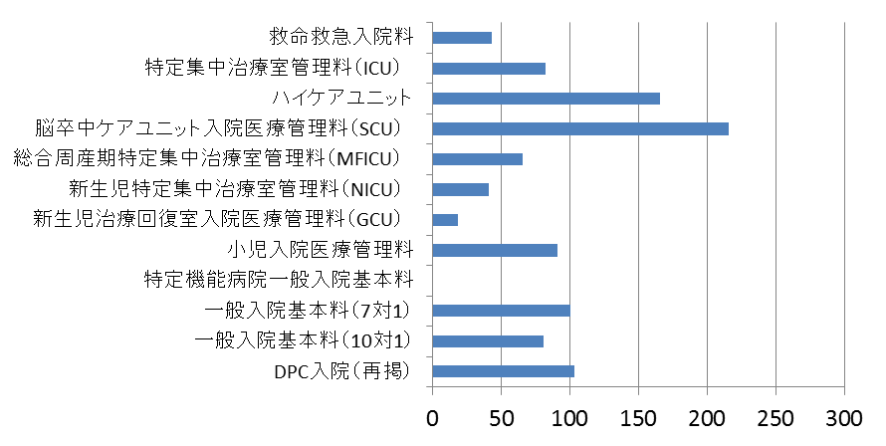
2 高度急性期から急性期（急性期一般）の概要(2)患者受療・医療提供状況(NDB)②
多くの入院料は、SCRが50～200の範囲内に含まれるが、一部入院料
において50を下回っている
（２）医療提供状況(SCR)
※
※特定機能病院一般入院基本料は、入院料は、取得している医療機関がないため未算出
参照：【資料2-5】堺市二次医療圏における医療提供状況（NDBデータ）

Slide 11
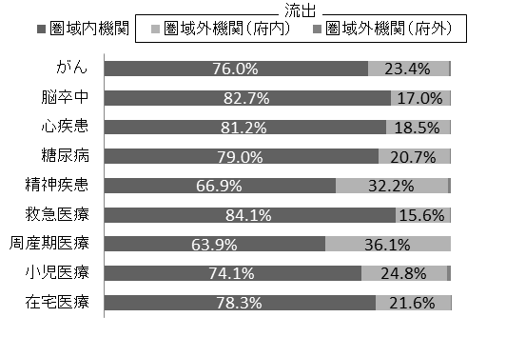
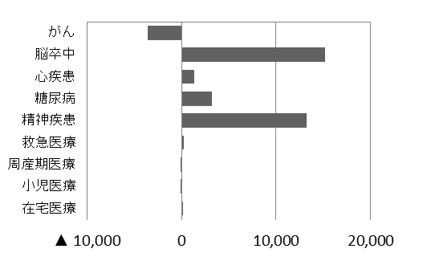
2 高度急性期から急性期（急性期一般）の概要(2)患者受療・医療提供状況(NDB)③
疾病・事業の自己完結率は７割以上がほとんどと比較的高く、がんを除く 疾病・事業において、流入超過の傾向が見られる
２ ５疾病４事業・在宅医療
（1）患者受療状況
流出超過
流入超過
救急医療にかかる自己完結率は「84.1％」
参照：【資料2-4】堺市二次医療圏における患者受療状況（NDBデータ）

Slide 12
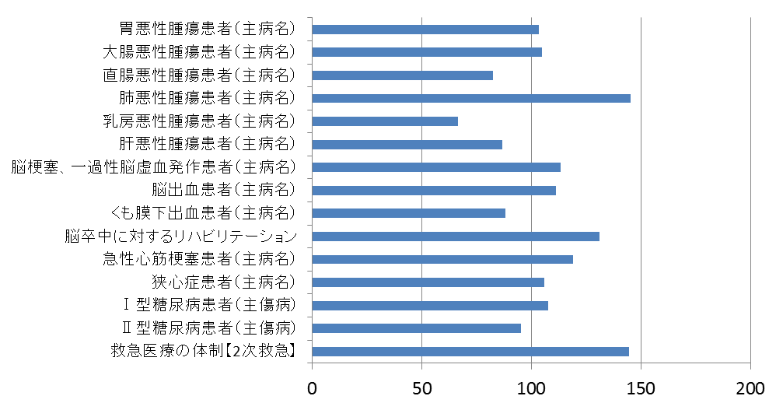
2 高度急性期から急性期（急性期一般）の概要(2)患者受療・医療提供状況(NDB)④
多くの疾患は、SCR（50～200）範囲に含まれており、医療提供実績が
極端に低い疾患は見受けられない
（２）医療提供状況(SCR)
参照：【資料2-5】堺市二次医療圏における医療提供状況（NDBデータ）

Slide 13
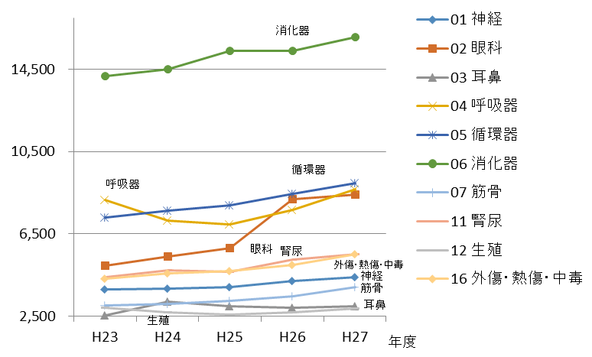
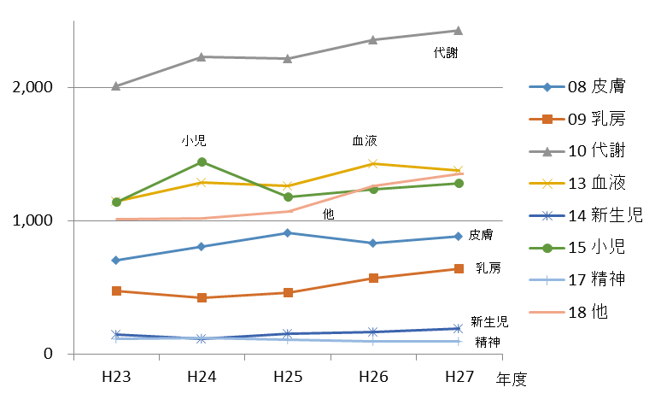
2 高度急性期から急性期（急性期一般）の概要(3)MDC別診療実績の推移（DPC）
部位別の診療実績から、多くの部位において需要は増加傾向、もしくは 横ばいの状態で推移している
●診療実績2,500件以上
●診療実績概ね2,500件未満
参照：【資料2-6】DPC参加病院と堺市二次医療圏におけるMDC別診療実績の推移

Slide 14
2 高度急性期から急性期（急性期一般）の概要 (4)現状と課題のまとめ
〇入院料の多くは、
人口10万当たりの病床数について、
府平均と同程度もしくはやや下回っている。
〇今後は、近畿大学医学部附属病院の開設が検討されていることを踏まえ、
高度急性期から急性期の医療体制の在り方について検討していく
必要がある。

Slide 15
3 急性期（地域一般）から回復期の概要 (1)病床の現状
「地域包括ケア病棟入院料等」を除く入院料において、人口10万当たり病床数は府平均を下回っている
●入院基本料・特定入院料別報告
●病床の利用状況
参照：【資料2-3】病棟ごとの医療機能一覧（病床機能報告暫定結果）

Slide 16
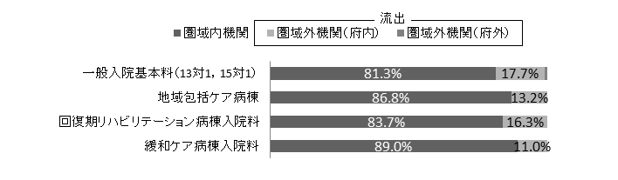
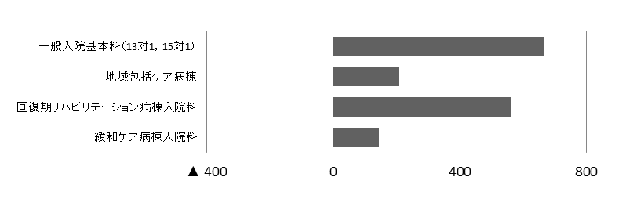
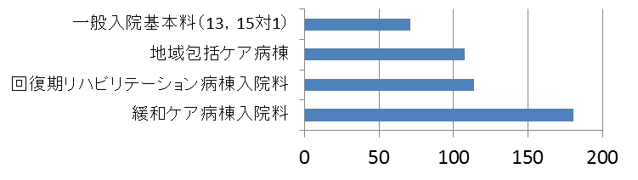
3 急性期（地域一般）から回復期の概要 (2)患者受療・医療提供状況（NDB）①
すべての入院料について、自己完結率（圏域内の医療機関で入院する割合）は８割を超えており、流入超過の傾向が見られる
〇入院基本料別の状況
（1）患者受療状況
流出超過
流入超過
回復期ﾘﾊﾋﾞﾘﾃｰｼｮﾝ病棟入院料の自己完結率は「83.7％」
参照：【資料2-4】堺市二次医療圏における患者受療状況（NDBデータ）
（２）医療提供状況(SCR)
参照：【資料2-5】堺市二次医療圏における医療提供状況（NDBデータ）

Slide 17
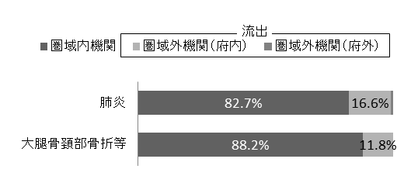
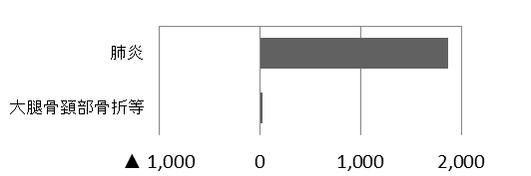
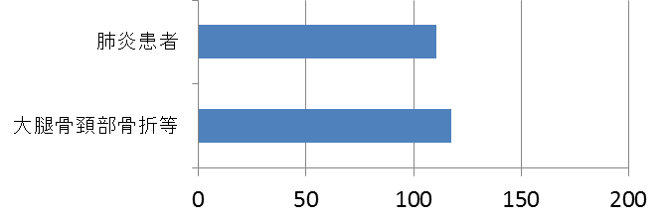
3 急性期（地域一般）から回復期の概要 (2)患者受療・医療提供状況（NDB）②
（
肺炎・大腿骨頸部骨折について、自己完結率(圏域内の医療機関で入院する割合）は、８割を超えており、また、流入超過の傾向が見られる
〇肺炎・大腿骨頸部骨折
（1）患者受療状況
流出超過
流入超過
肺炎の自己完結率は「82.7％」
参照：【資料2-4】堺市二次医療圏における患者受療状況（NDBデータ）
（２）医療提供状況(SCR)
参照：【資料2-5】堺市二次医療圏における医療提供状況（NDBデータ）

Slide 18
3 急性期（地域一般）から回復期の概要 (3)現状と課題のまとめ
〇すべての入院料について、
自己完結率は８割を超えており、流入超過となっている。
〇しかしながら、「地域包括ケア病棟入院料等」を除く入院料において、人口
10万当たり病床数は府平均を下回っている。

Slide 19
4 長期療養（慢性期）の概要 (1)病床の現状
「療養病棟入院基本料１」の人口10万当たりの病床数は、府平均の約２倍と高く、「療養病棟入院基本料2」の病床稼働率は、府平均を下回っている
●入院基本料・特定入院料別報告
●病床の利用状況
出典：【資料2-3】病棟ごとの医療機能一覧（病床機能報告暫定結果）

Slide 20
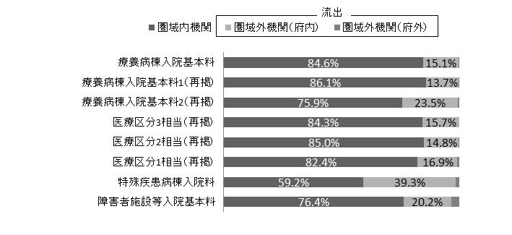
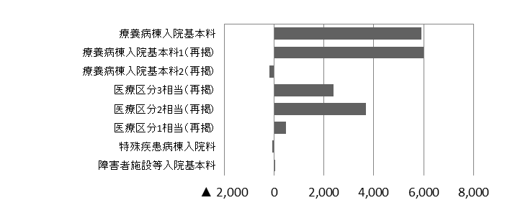
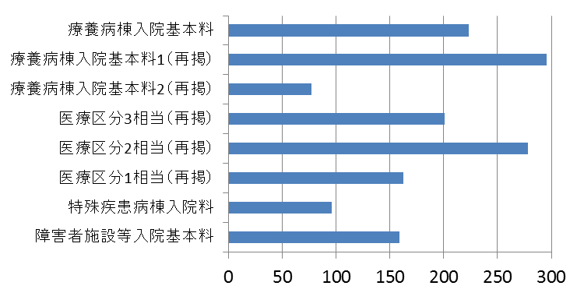
4 長期療養（慢性期）の概要 (2)患者受療・医療提供状況（NDB）
多くの入院料において自己完結率（圏域内の医療機関で入院する割合）は ７割を超えており、また多くの入院料で流入超過が見られる
〇入院基本料別の状況
療養病棟入院基本料２の自己完結率は「75.9％」
（1）患者受療状況
流出超過
流入超過
（２）医療提供状況(SCR)
参照：【資料2-4】堺市二次医療圏における患者受療状況（NDBデータ）
参照：【資料2-5】堺市二次医療圏における医療提供状況（NDBデータ）

Slide 21
4 長期療養（慢性期）の概要(3)現状と課題のまとめ
〇多くの入院料において、自己完結率が高く、流入超過の状況である。
〇今後の需要に対応した病床機能分化を図っていくには、療養病床の
介護施設への転換の状況にも留意しながら、検討していく必要がある。

Slide 22
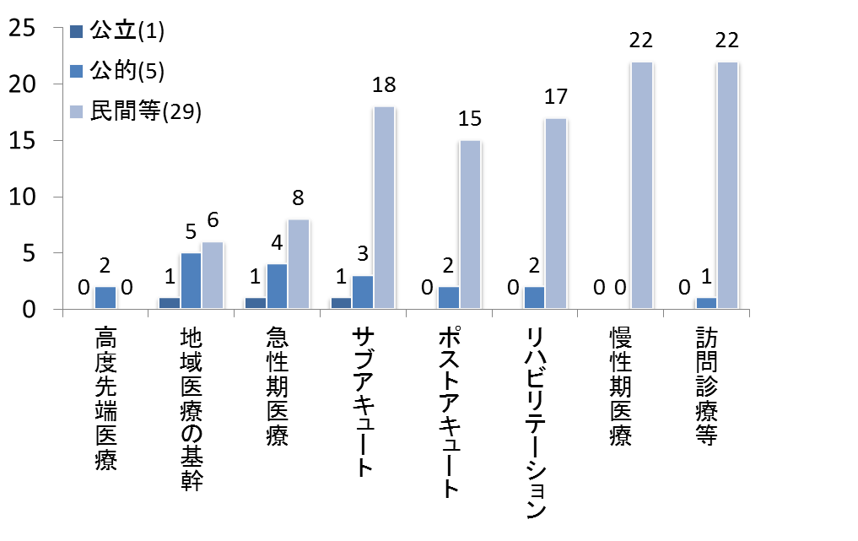
5 将来のあるべき医療体制に向けて (1)2025年に向け各病院が検討して
いる医療機能・病床機能①
回復期や慢性期、訪問診療等は多くの民間医療機関が、担っていきたいと
考えている
１ 病院自身が将来担うべきと回答している病床機能
公立・公的に
望まれている機能
病床数の必要量で想定される回復期機能
参照：【資料2－2】病院ごとの医療機能一覧（病院プラン等結果）

Slide 23
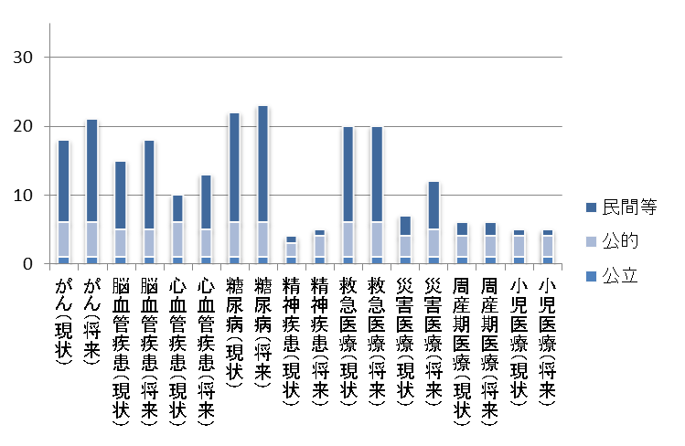
5 将来のあるべき医療体制に向けて (1)2025年に向け各病院が検討して
いる医療機能・病床機能②
災害医療等の政策医療が含まれる診療機能について、公的と民間等の医療機関が、現状よりも将来担うべきと回答した医療機関数が多い
２ 将来担うべきと回答している診療機能と現状との比較※
政策医療
が含まれる診療機能
※「現状」は、第７次大阪府医療計画の策定にあたり、医療機能情報提供制度に係る医療機関調査等の結果をとりまとめたもの。
「将来」は、特に定義を定めていないため、比較には留意が必要。
参照：【資料2－2】病院ごとの医療機能一覧（病院プラン等結果）

Slide 24
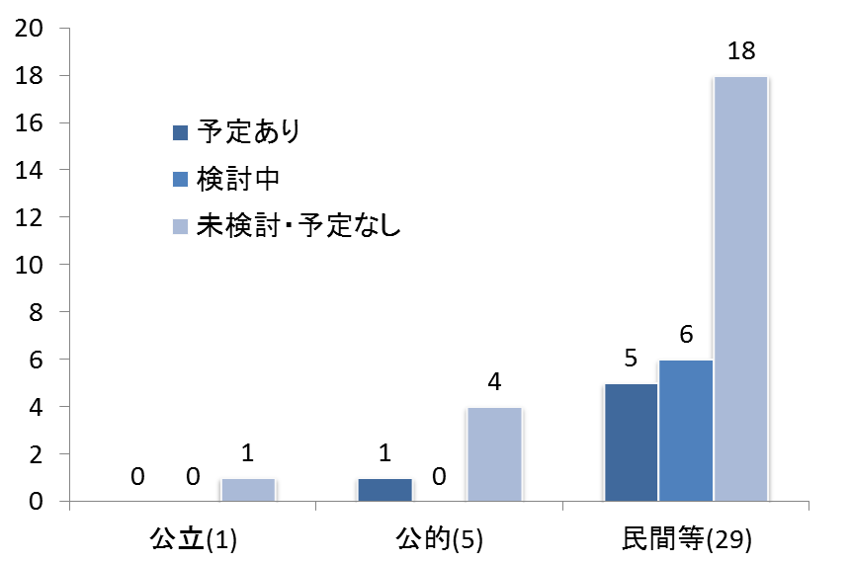
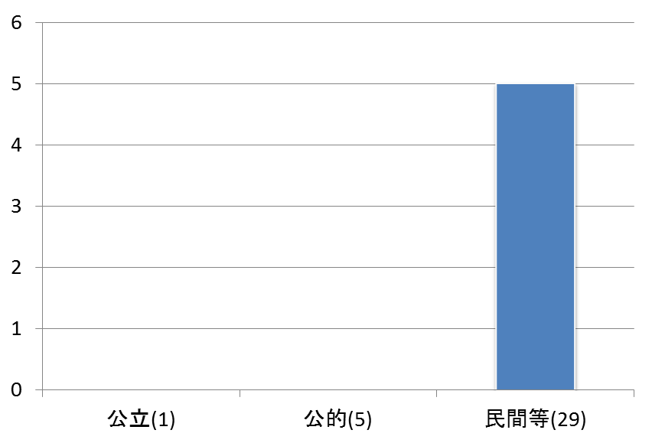
5 将来のあるべき医療体制に向けて (1)2025年に向け各病院が検討して
いる医療機能・病床機能③
2025年に向けた病床機能・病床数の変更等について、４割弱の民間等に おいて、予定あり、もしくは検討中となっている
３ 2025年に向けた各病院のプランのまとめ
●2025年に向けた病床機能・病床数等の変更
予定の有無
●地域医療介護総合確保基金（病床転換に対する
一部経費の補助金）の活用の希望
参照：【資料2－2】病院ごとの医療機能一覧（病院プラン等結果）

Slide 25
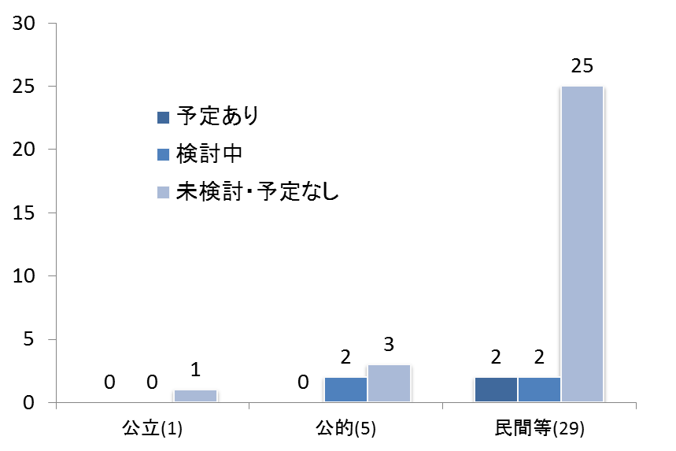
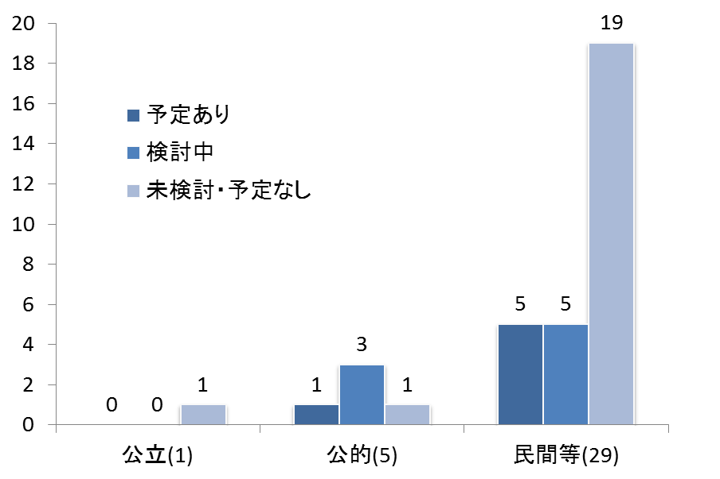
5 将来のあるべき医療体制に向けて (1)2025年に向け各病院が検討して
いる医療機能・病床機能④
４割の医療機関において、2025年に向けた建物・設備の整備・改修に
ついて、予定があるか、検討中となっている
●2025年に向けた診療科の見直しの予定の有無
●2025年に向けた建物・設備の整備・改修予定
の有無
参照：【資料2－2】病院ごとの医療機能一覧（病院プラン等結果）
４ 2025年までに各病院が検討している医療機能（資料2-2 P6）
・病床機能（資料2-2 P13,P14,P15）一覧

Slide 26
5 将来のあるべき医療体制に向けて (1)2025年に各病院が検討している
医療機能・病床機能のまとめ
〇急性期医療等は公立・公的のほとんどと民間等の一部が将来担おうと
考えており、回復期以降は民間等の多くが将来担おうと考えている。
〇災害医療を将来担おうと考えている民間病院数は、比較的多い。
○病床機能・病床数等の変更の予定が、「予定あり」又は「検討中」と
回答している病院の多くは、建物・設備の整備・改修について
「予定あり」又は「検討中」と回答している。

Slide 27

5 将来のあるべき医療体制に向けて (2)目標とする指標（案）
１ 2025年に向け回復期（サブアキュート・ポストアキュート・リハビリ）機能への
転換が必要と考えられる病床(暫定値)
18.9%
現状
将来にむけて回復期への転換が必要な病床
割合の差
7.1%
将来
9,496（既存病床数）
×7.1%
＝
約680床
26.0%
※病床機能報告の最終結果を
用い、再度試算予定

